Slide 1

СНИЖЕНИЕ БЮРОКРАТИЧЕСКОЙ НАГРУЗКИ В СИСТЕМЕ ДОШКОЛЬНОГО ОБРАЗОВАНИЯ: НОВЫЕ НОРМАТИВНЫЕ ТРЕБОВАНИЯ
Алтыникова Н.В.
Член общественного совета Рособрнадзора, руководитель-координатор межведомственной рабочей группы по снижению бюрократической нагрузки, канд. пед. наук., доцент

Slide 2
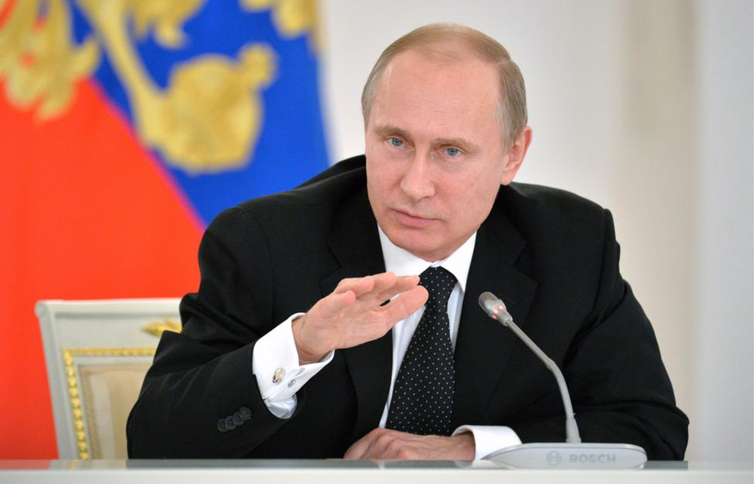
ПОРУЧЕНИЕ ПРЕЗИДЕНТА РОССИЙСКОЙ ФЕДЕРАЦИИ ПО СНИЖЕНИЮ БЮРОКРАТИЧЕСКОЙ НАГРУЗКИ
Поручение Президента Российской Федерации
В.В. Путина по итогам заседания Совета при Президенте по науке и образованию, прошедшего 6 февраля 2025 года.
Пр-685, п.9 г)
Рекомендовать высшим должностным лицам субъектов Российской Федерации реализовать комплекс дополнительных мер по выполнению требований законодательства об образовании в части, касающейся снижения бюрократической нагрузки на педагогических работников.
Ответственные: высшие должностные лица субъектов Российской Федерации
Срок исполнения: до 1 сентября 2025 года

Slide 3
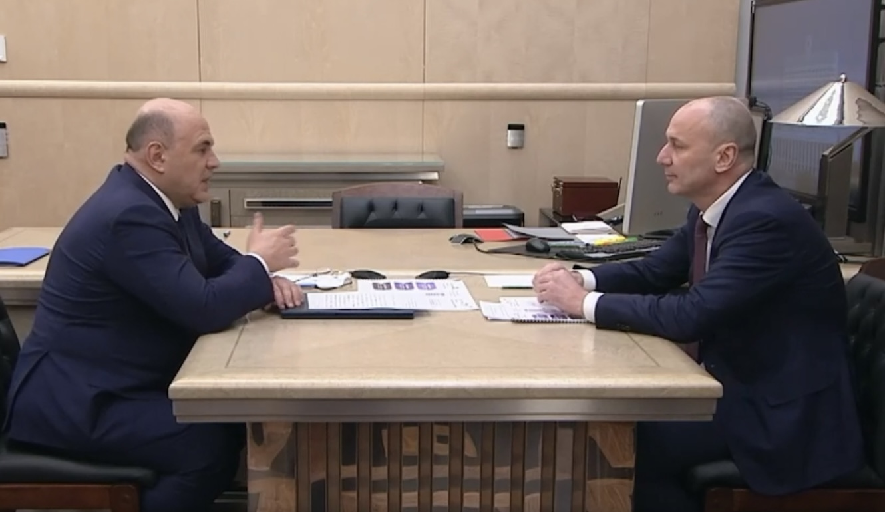
ПРИОРИТЕТ ПРАВИТЕЛЬСТВА РОССИЙСКОЙ ФЕДЕРАЦИИ
Поручение Председателя Правительства Российской Федерации М.В. Мишустина
от 30.03.2023 № ММ-П8-4473
Письмо Аппарата Правительства Российской Федерации от 05.10.2023
№ 650887-П8
Снижение бюрократической нагрузки
на всех уровнях образования

Slide 4
ДОКУМЕНТАЦИЯ ВОСПИТАТЕЛЯ – 2023 год
№ | Документ | Доля воспитателей, заполняющих
1 | Результаты мониторинга (заполняется два раза в год) | 81,21%
2 | План воспитательной работы | 78,52%
3 | Табель посещаемости | 77,72%
4 | Сведения о родителях | 76,80%
5 | Протоколы родительских собраний | 74,82%
6 | Журнал посещаемости детей | 74,56%
7 | План взаимодействия с родителями (законными представителями) | 72,21%
8 | План индивидуальной работы с обучающимися | 72,13%
9 | Журнал утренний фильтр (указывается температура и осмотр ребёнка) | 70,88%
10 | Комплексно-тематическое планирование образовательной деятельности | 70,08%
11 | План воспитательно-образовательной деятельности на летний оздоровительный период (ЛОП) | 67,93%
12 | План по самообразованию | 65,04%
13 | План взаимодействия с семьями на учебный год | 62,57%
14 | Расписание непрерывной образовательной деятельности (НОД) | 62,52%
15 | Журнал учёта использования бактерицидной лампы | 62,22%
16 | Паспорт группы | 60,94%
17 | Папка с доверенностями на лиц, имеющих право забирать ребенка | 58,47%
18 | Режим дня детей (на тёплый и холодный периоды) | 56,16%
19 | Учебный план | 53,88%
20 | План работы по правилам дорожного движения (ПДД) | 48,70%
21 | Договор родительского согласия | 47,76%
22 | Папка с инструкциями по охране жизни и здоровья детей | 46,72%
23 | Социальный паспорт группы | 45,67%
24 | Журнал индивидуальной работы с детьми | 45,20%
25 | Журнал смены воды (указывается питьевой режим) | 44,96%
26 | Лист адаптации (для групп раннего возраста) | 44,38%
27 | Лист (паспотрт) здоровья детей | 44,09%
№ | Документ | Доля воспитателей, заполняющих
28 | График влажных уборок и проветривания | 41,90%
29 | Иные документы | 41,25%
30 | Папка физкультурно-оздоровительной работы | 39,36%
31 | Журнал обработки игрушек и игрового оборудования | 39,35%
32 | Журнал на карантин | 38,14%
33 | Журнал осмотра на педикулёз | 37,62%
34 | Журнал осмотра территории | 37,49%
35 | Лит посадки за столами | 37,41%
36 | Карта развития ребенка | 36,17%
37 | Журнал закаливания | 35,98%
38 | Сведения о неблагополучных семьях, план работы с неблагополучными семьями | 34,56%
39 | Ежедневный режим двигательной активности в организованных видах деятельности | 33,53%
40 | Тетрадь осмотра кожи и зева детей (для групп раннего возраста) | 33,28%
41 | Тетрадь стула детей (для групп раннего возраста) | 33,08%
42 | Социально-демографические паспорта семей | 32,56%
43 | Положение о групповом родительском комитете | 31,73%
44 | План взаимодействия с социальными партнерами | 28,82%
45 | Журнал взаимодействия воспитателя группы компенсирующей направленности со специалистами (учитель-логопед, музыкальный руководитель) | 28,61%
46 | Протоколы заседаний родительских клубов | 25,58%
47 | Безопасный маршрут «Дом-детский сад-дом (для старшей группы) | 24,03%
48 | План клубно – кружковой деятельности | 23,33%
49 | Анкеты прогноза адаптации (для групп раннего возраста) | 23,12%
50 | Дневник группы (для групп раннего возраста) | 23,10%
51 | Социально-биологический анамнез (анкета –опросник) (для групп раннего возраста) | 17,74%
52 | Карты нервно-психического развития (НПР) (для групп раннего возраста) | 16,19%
53 | Тетрадь посещений на дому | 13,63%

Slide 5

НОВЫЕ ЗАДАЧИ
Ведение социальных сетей, администрирование Сферума
Индивидуализация образования
Оценка качества образования
Инклюзивное образование
Осуществление педагогической диагностики
Разработка образовательных программ
Реализация стратегии по противодействию экстремизму
Просветительская работа с родителями
Новые задачи появились, а ресурсы - нет!!!

Slide 6
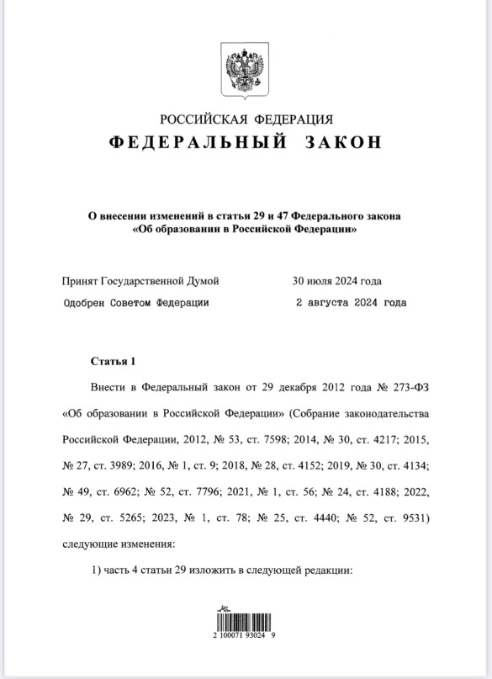
НОВЫЕ НОРМЫ 273-ФЗ
1 марта 2025
ФОИВ наделены полномочиями по формированию перечня документов педагогов всех уровней образования
Запрещено запрашивать документы за пределами утвержденного ФОИВ перечня
Руководителям
Образовательным организациям разрешено не отвечать на запросы, не имеющие оснований предусмотренных законодательством РФ

Slide 7
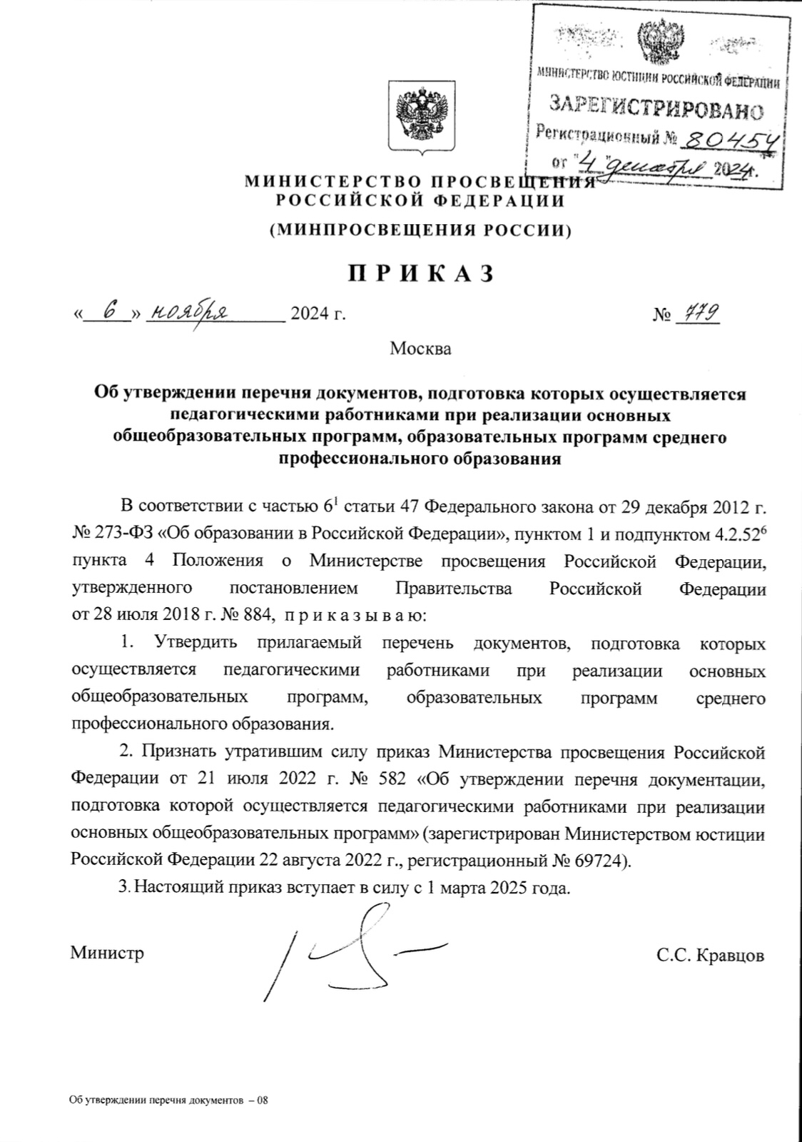
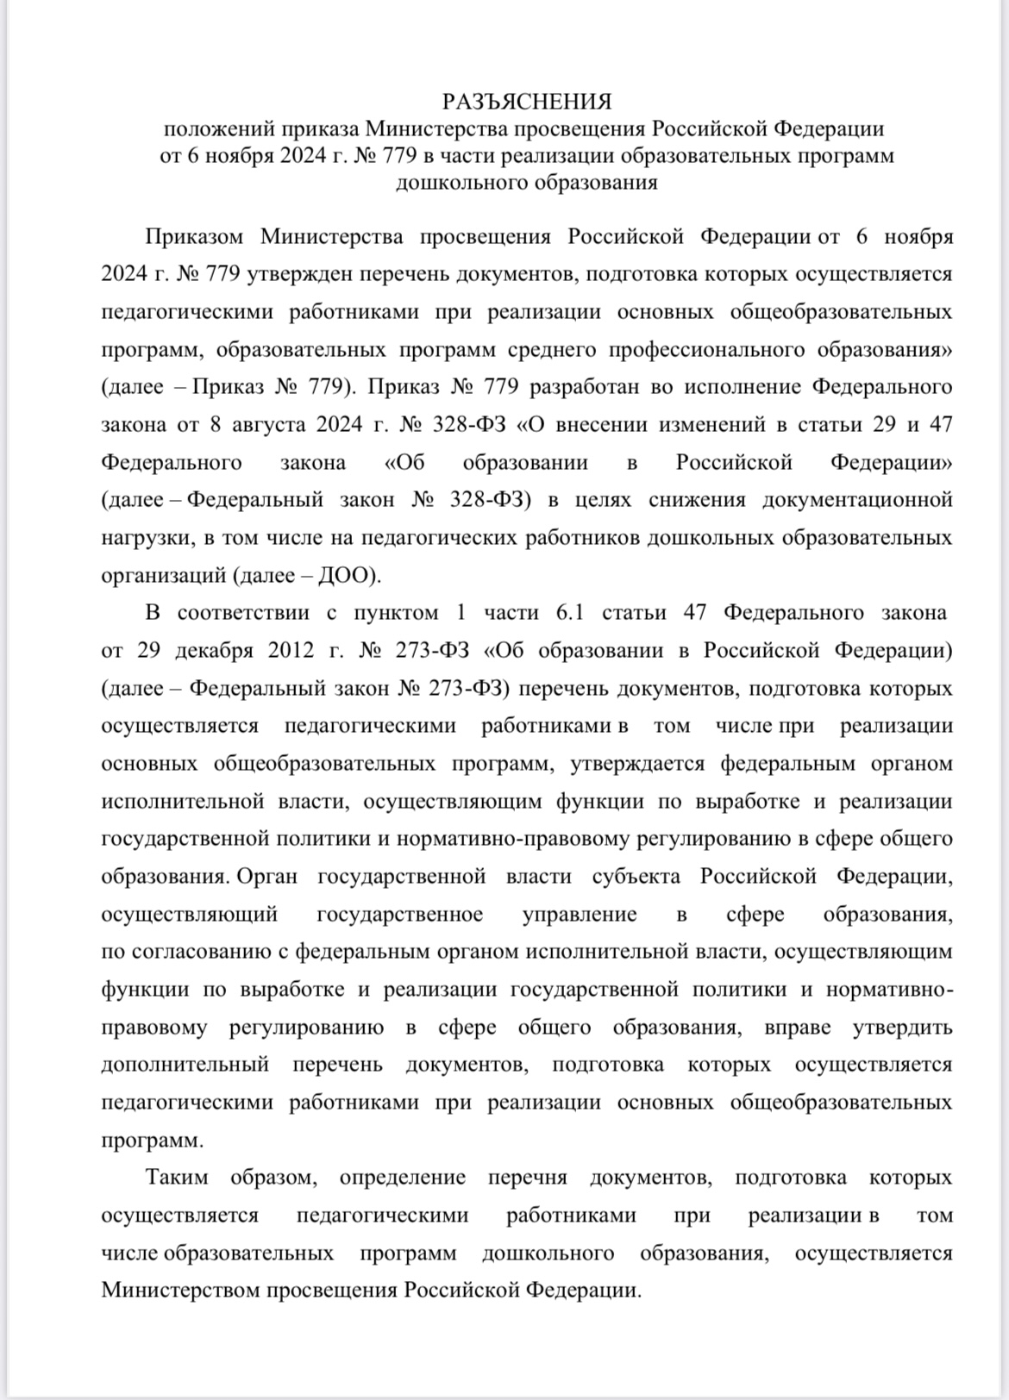
ПОДЗАКОННЫЕ АКТЫ
Приказ Минпросвещения
о перечне документов педагогов
Разъяснения
Минпросвещения

Slide 8

ПЕРЕЧНИ ДОКУМЕНТОВ ПЕДАГОГИЧЕСКИХ РАБОТНИКОВ
Не требуются
Рабочие программы
Ежедневное планирование с режимными моментами
План о саморазвитии
Конспекты занятий
Протоколы родительских собраний
Карты педагогической диагностики
Социальный паспорт группы
Воспитатель
Журнал посещаемости
Календарно-тематический план
Готовятся перечни документов для других категорий педагогических работников

Slide 9
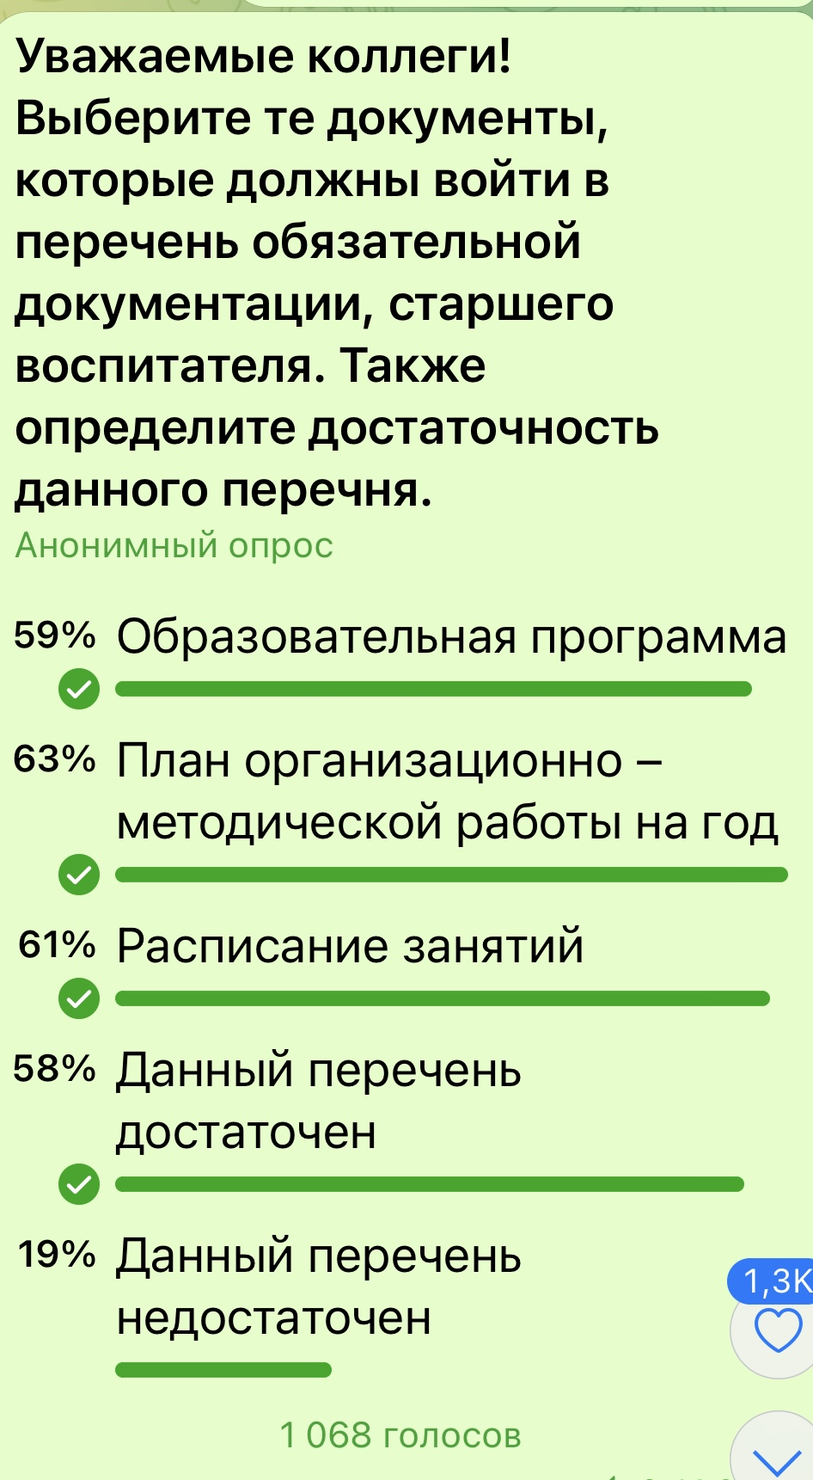
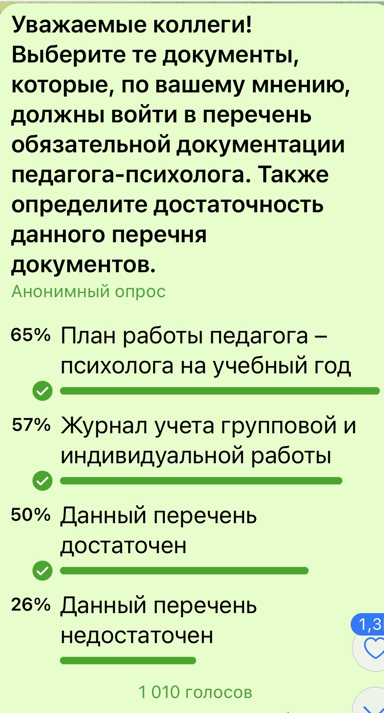
ПЕРЕЧНИ ДОКУМЕНТОВ ПЕДАГОГИЧЕСКИХ РАБОТНИКОВ
Воспитатель
Журнал посещаемости
Календарно-тематический план
Музыкальный руководитель /
Инструктор по физической культуре
Календарно –тематический план
Обсуждения в чате «Дошкольное образование_Бюрнагрузка»

Slide 10
КАЛЕНДАРНО-ТЕМАТИЧЕСКИЙ ПЛАН
Назначение
Определяет последовательность изучения содержания программы
Период
На учебный год
Содержание
Темы
Могут быть другие периоды
Направления развития/Образовательные области (подразделы)
Формы обучения
Содержание темы (элементы содержания)
Содержательная основа обучения
Элементы содержания – целостные по смысловому значению части изучаемого материала (на основе какого фактического материала будет осуществляться образовательный процесс?)

Slide 11
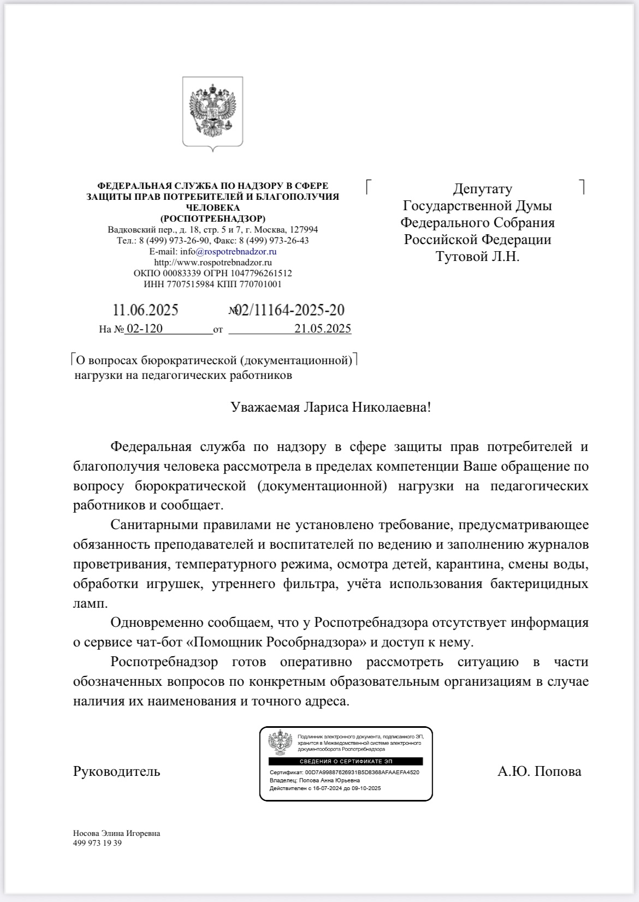
РАБОТА С РОСПОТРЕБНАДЗОРОМ
Не требуются
1. Журнал утреннего фильтра
2. Журнал кварцевания
3. Журнал проветривания
4. Журнал карантина
5. Журнал обработки игрушек
6. Журнал учета бактерицидных ламп
Проведение утреннего фильтра
функционал педагога?

Slide 12
СКРЫТЫЕ МЕХАНИЗМЫ, ПРЕПЯТСТВУЮЩИЕ СНИЖЕНИЮ БЮРОКРАТИЧЕСКО НАГРУЗКИ
Аттестация
Требует подготовки большого количества документов и иных материалов, подтверждающих различные критерии и показатели
Положения об оплате труда
Поощряется подготовка дополнительных документов
Должностные инструкции
Содержат избыточные требования к функционалу
Поощряется участие в конкурсах и иных мероприятиях
Поощряется выполнение функционала, не связанного с педагогической деятельностью
Не конкретизируют обязанности и права в части документационной нагрузки
Самообследование
ПМПК
Отчет о самообследования порождает подготовку дополнительных отчетов
Положение о психолого-медико-педагогической комиссии" (приложение 2) требует информацию о результатах обучения
Необязательные документы
становятся обязательными

Slide 13
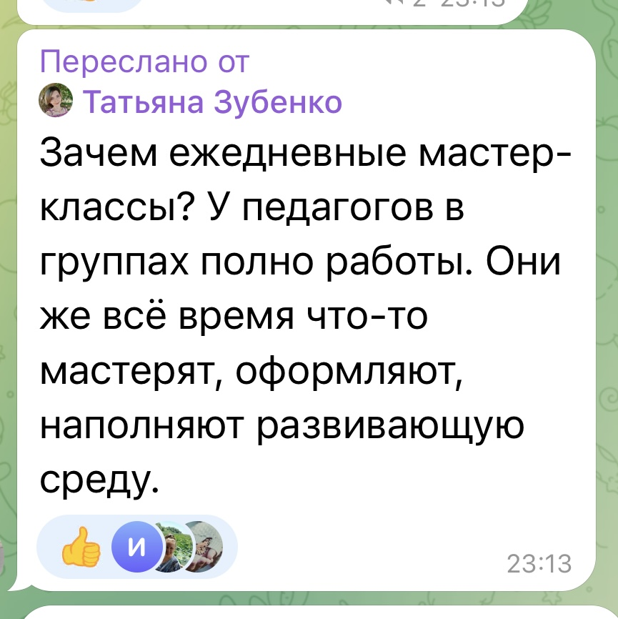
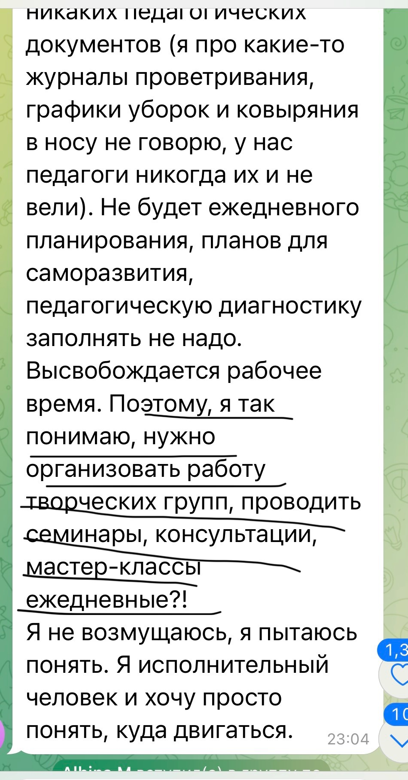

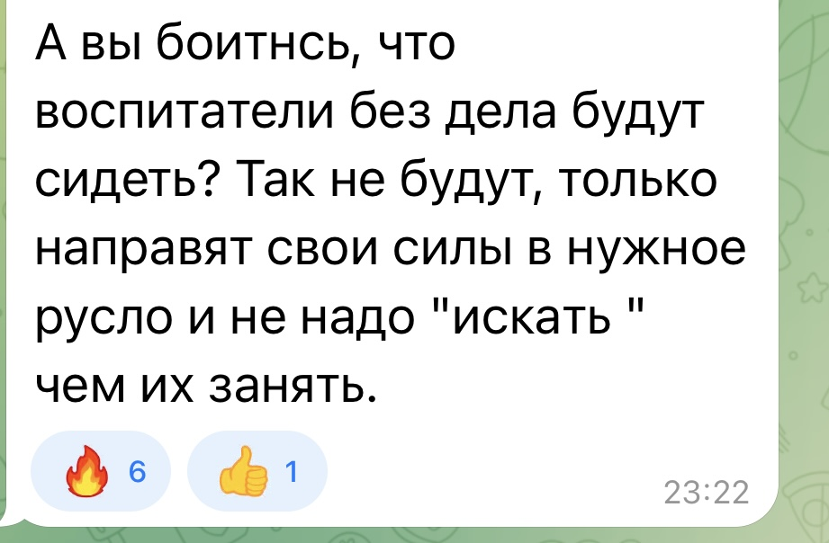
ЧТО ДЕЛАТЬ В ОСВОБОДИВШЕЕСЯ ВРЕМЯ?

Slide 14
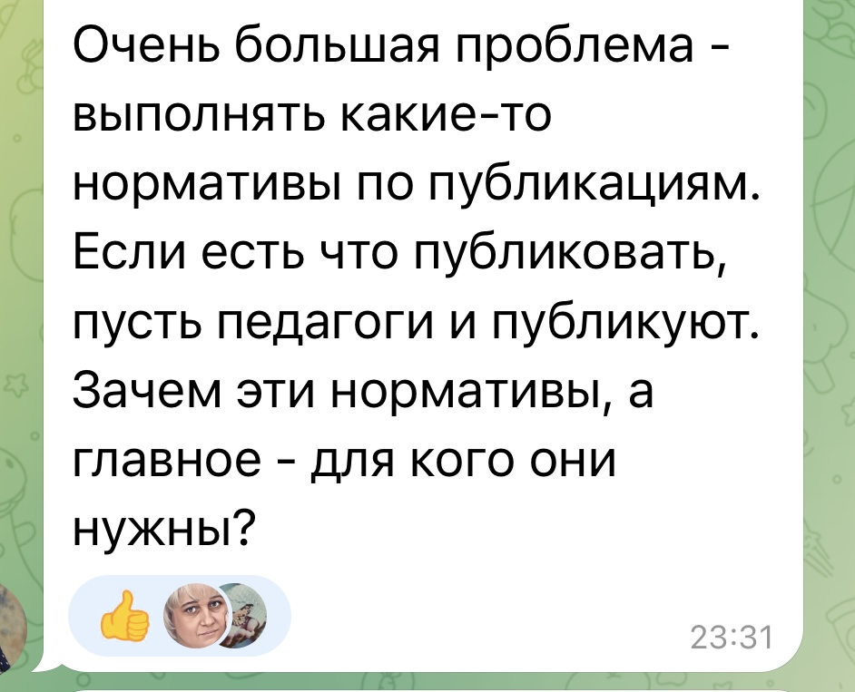
МЕТОДИЧЕСКАЯ РАБОТА ПЕДАГОГА
МЕТОДИЧЕСКАЯ РАБОТА ПЕДАГОГА
Деятельность, связанная с подготовкой к реализации ОП и анализом ее результативности
Разработка КТП (обязательный документ)
Разработка ОП (может участвовать)
Разработка дидактических материалов для занятий, конспектов, сценариев, подбор форм, методов и средств, и тд. (делает по своему усмотрению по мере необходимости)
Проведение педагогической диагностики и анализ ее результатов (делает по своему усмотрению по мере необходимости)
ПОВЫШЕНИЕ КВАЛИФИКАЦИИ
Деятельность, связанная с повышением уровня профессионального мастерства
Обучение по программам ПК (ст.47 п.5 273 ФЗ право на ДПО по профилю деятельности не реже 1 раза в 3 года)
Участие в проектах, конкурсах, форумах и др. НЕ является обязательным, по решению педагога.
Планы по саморазвитию, отчеты по самообразованию не являются обязательным документом.
Подготовка к аттестации в соответствии с установленными требованиями.
НАУЧНО-ИССЛЕДОВАТЕЛЬСКАЯ ДЕЯТЕЛЬНОСТЬ
Деятельность, связанная с проведением научных исследований
Собственные исследования (магистратура, аспирантура и др.)
Участие в исследованиях ОО в рамках «методической темы ОО»
Разработка и публикация научных статей, учебных изданий, монографий и др.
Участие в конференциях, симпозиумах, семинарах и др.
Главный результат – удовлетворенность всех участников образовательных отношений

Slide 15

ПЛАН МЕРОПРИЯТИЙ ОБРАЗОВАТЕЛЬНОЙ ОРГАНИЗАЦИИ ПО СНИЖЕНИЮ БЮРОКРАТИЧЕСКОЙ НАГРУЗКИ
Проведение педагогического совета по вопросу снижения документационной нагрузки педагогических работников ДОУ.
Анализ нормативно-правовых актов, связанных с трудовой деятельностью воспитателя и их актуализация.
Актуализация и упорядочение перечня внутренних отчётных документов и мониторингов, требующих привлечение педагогов.
Внесение изменений в должностные инструкции с учётом положений Федерального закона «Об образовании в РФ», приказов Минпросвещения и Минтруда России.
Внесение изменений в локальные акты ДОУ (должностные инструкции, должностные обязанности, Правила внутреннего распорядка, положение об оплате труда, положение о разработке и реализации образовательной программы, положение о проведении педагогической диагностики и др.).
Исключение незапланированных поручений и обязанностей, не связанных с непосредственным решением педагогических задач.
Внедрение информационных технологий для сбора отчётных данных и данных мониторингов.
Замещение документов, оформляемых на бумажном носителе, на электронную форму.
Исключение дублирования информации на электронном и бумажном носителе.
Правовое просвещение посредством размещения правовой информации в открытых и общедоступных информационных ресурсах образовательной организации, проведения заседания педагогического совета, индивидуальных консультаций, опросов.
Повышение квалификации в области применения информационных технологий для оформления содержания и результатов педагогической деятельности.

Slide 16
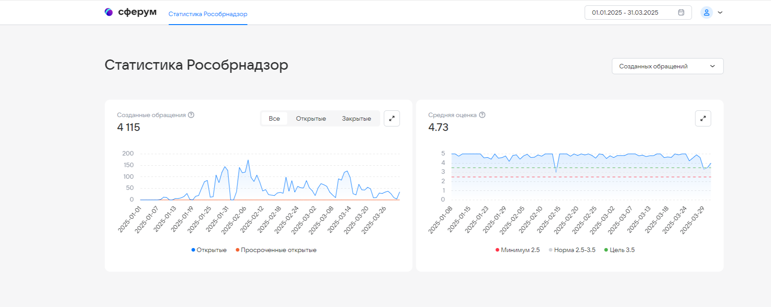
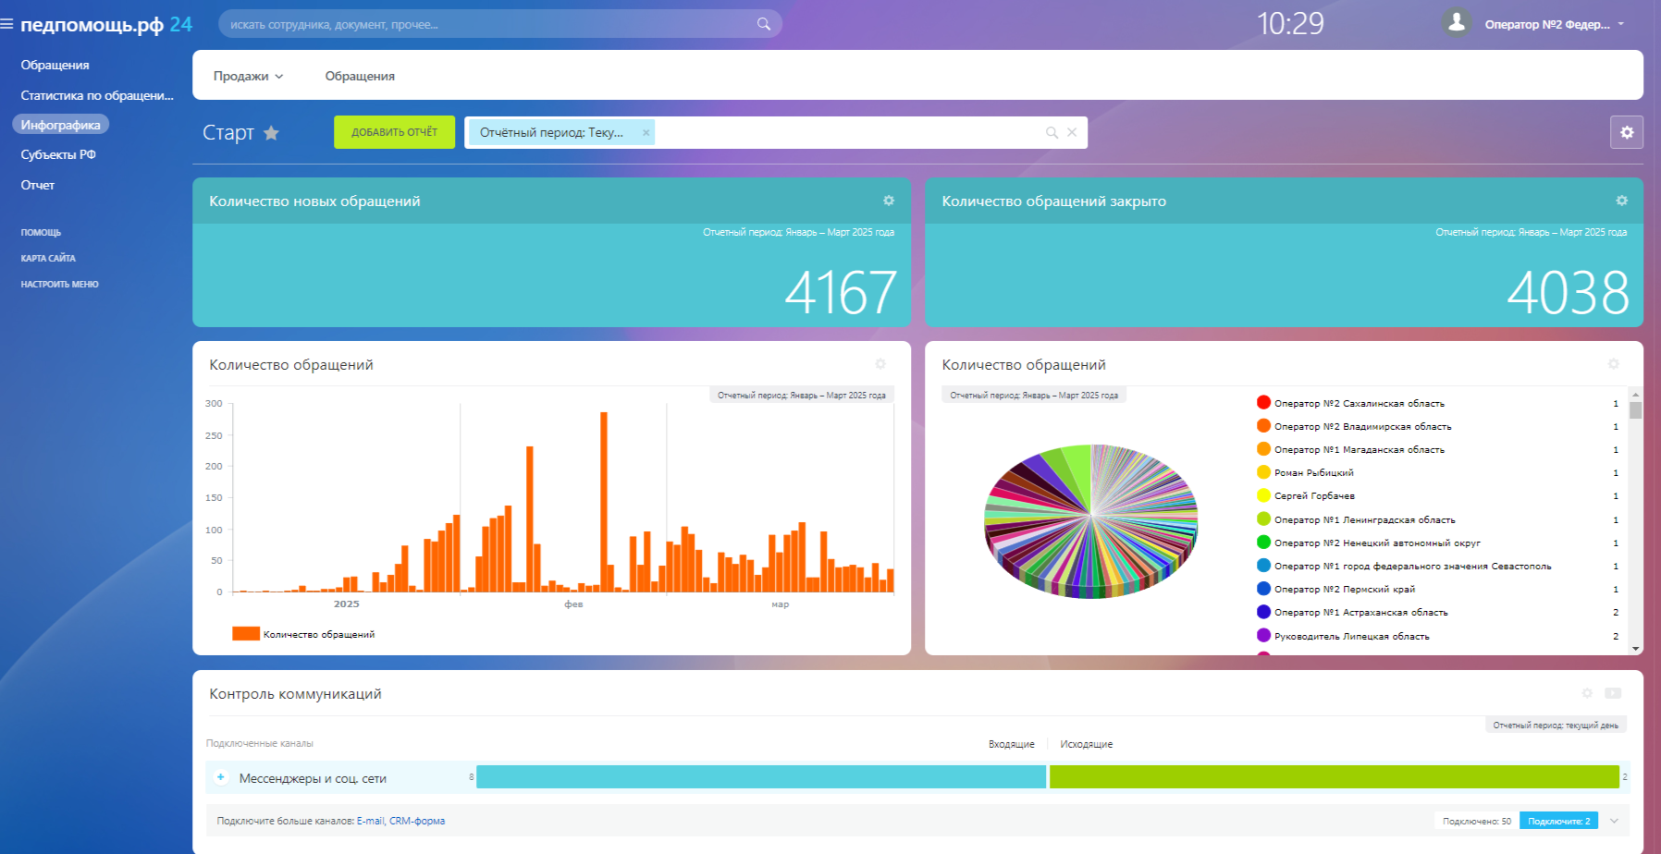
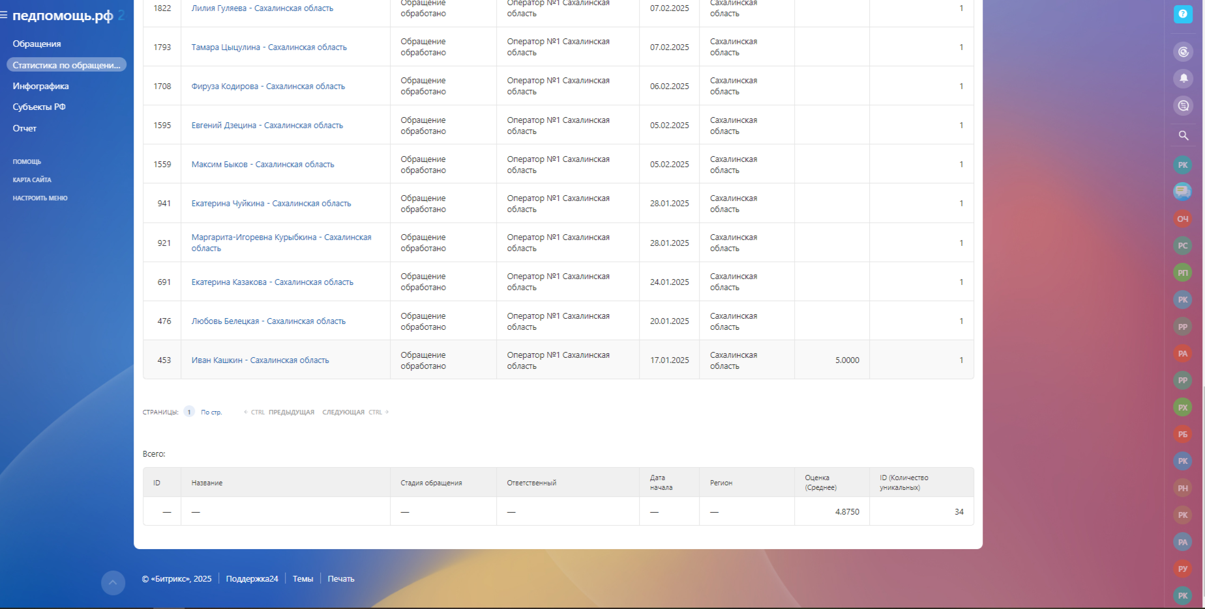
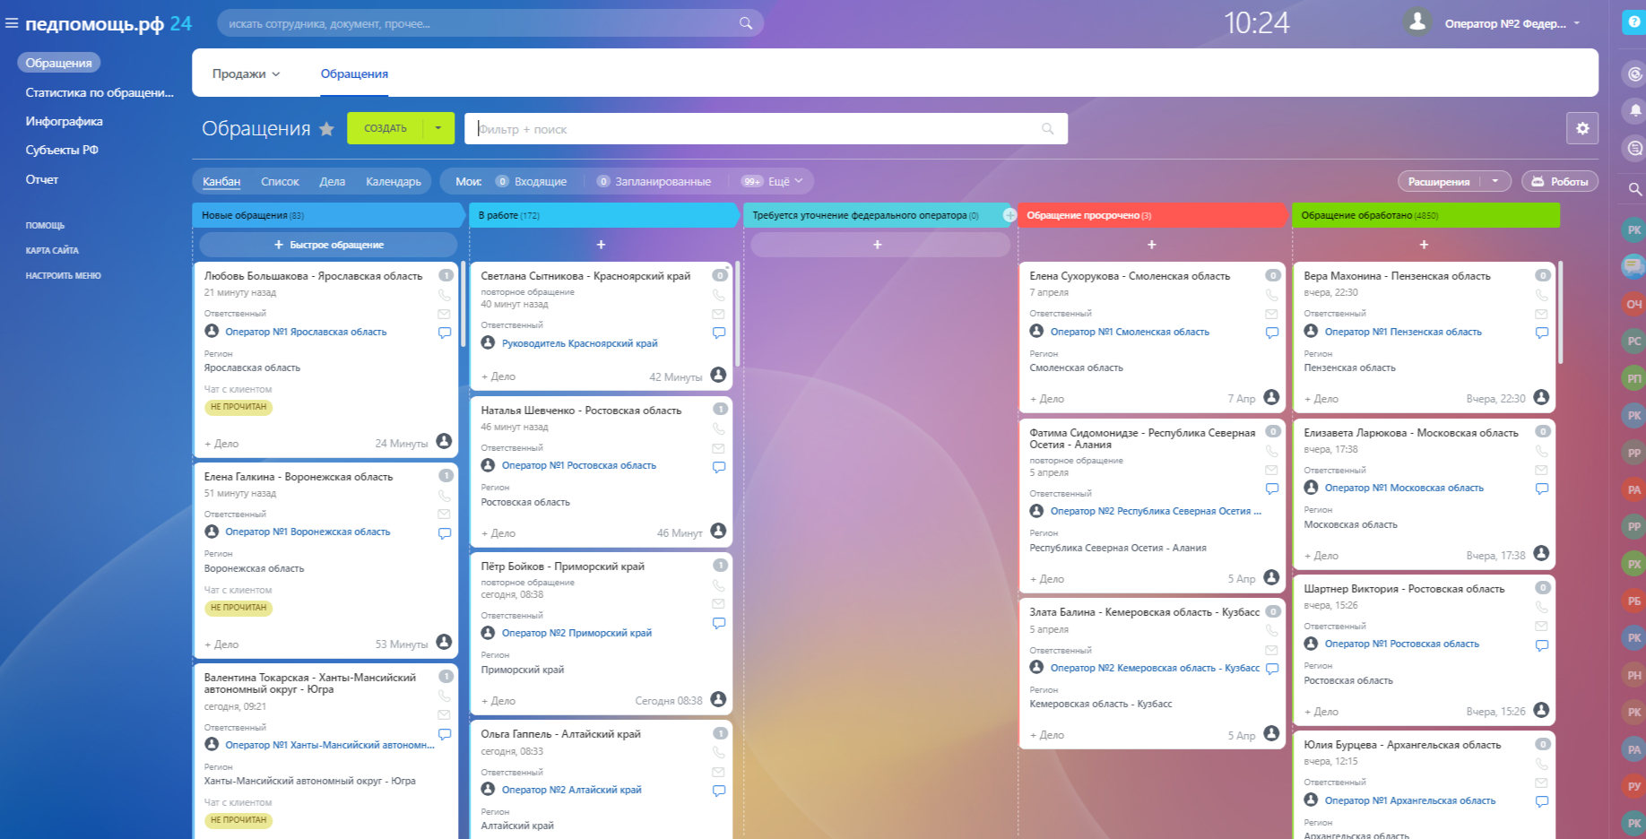
ЧАТ-БОТ СФЕРУМА – ПОМОЩНИК РОСОБРНАДЗОРА

Slide 17
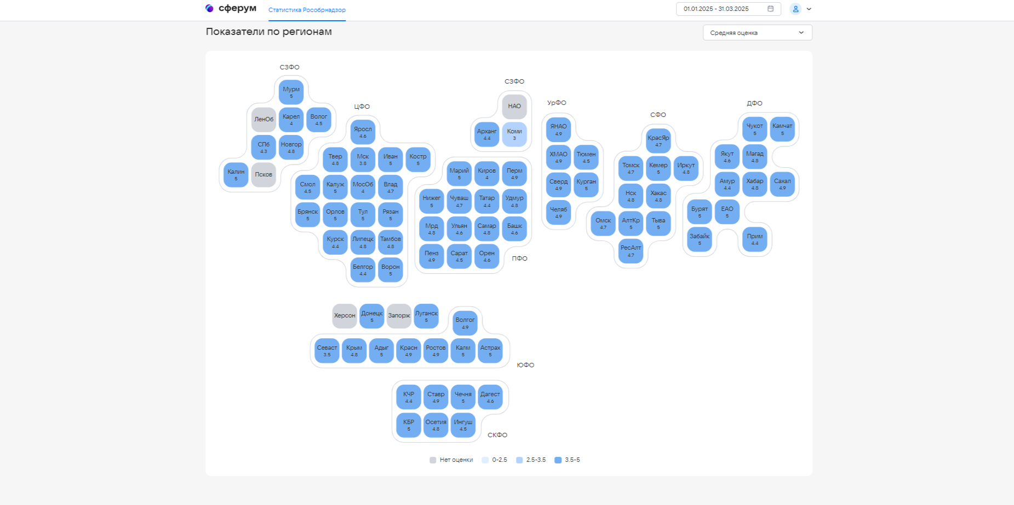
ДАШБОРД: СРЕДНЯЯ ОЦЕНКА УДОВЛЕТВОННОСТИ ПО РЕГИОНАМ

Slide 18

ЧАТ С ПЕДАГОГИЧЕСКИМИ РАБОТНИКАМИ
Дошкольное образование_
Бюрнагрузка
11 200 человек

